Slide 1
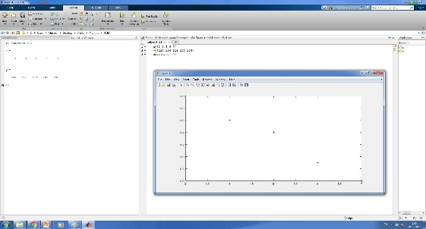
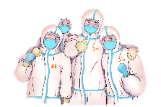
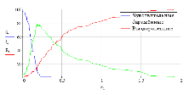
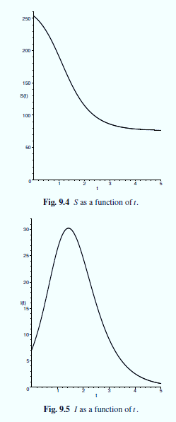
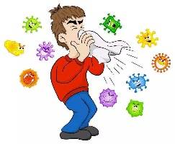
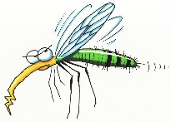
ВАЖНО!!!
T
S
I
М
M – люди с пассивным иммунитетом
R
Инкубационный период
S
E
I
R
Лечение
Кермака-МакКендрика
S
S – восприимчивые к болезни люди
Модели
E
E – люди с вирусом в процессе инкубации
I
S
I
R
4
3
I
I - инфицированные
Рождение и смертность
Участники
R
R – вылечившиеся
Не выработанный иммунитет
2
Задачи
Нахождение пороговых значений
Оценка степени тяжести эпидемии
5
Прогнозирование динамики развития эпидемии
Оценка
Моделирование развития ситуации при борьбе с эпидемией
1
Условия
$$I(S)=−S+\frac{α}{β}\ln{S}+C$$
$$F={\left[Наклон_{S}−\left(−βSI\right)\right]}^{2}+{\left[Наклон_{I}−\left(βSI−αI\right)\right]}^{2}→min$$
Понятие первого интеграла
Оценка по динамическим данным
Механизмы
Источник
Восприимчивость
Человек
Животное
Насекомое
Растение
Оценка с использованием аппроксимации

